Slide 1
VÝVOJOVÉ TRAUMA I.
webinář 3
Petr Odstrčil

Slide 2
STRUKTURA WEBINÁŘŮ PSYCHOTERAPIE TRAUMATU
Integrace, supervize, zkušenosti
Úvod do psychoterapie traumatu
Práce s tělem v terapii traumatu
Psychoterapeut v poli traumatu
Vnitřní nastavení terapeuta
Vývojové trauma I.
Vztah terapeut a klient
Současné PT metody
Situační trauma
Vývojové trauma II.
1
2
3
4
5
6
7
8
9
10

Slide 3
VÝVOJOVÉ TRAUMA
I.
  Co rozumíme vývojovým traumatem
  Současné teoretické přístupy
  Principy:
    Obecné principy
    Terapeutický proces
II.
  Základní teorie vztahující se k vývoji a zrání člověka
  Současné teoretické přístupy
  Principy:
    Techniky a intervence
    Kompetence terapeuta

Slide 4
Obecná definice traumatu
Trauma muže vzniknout z čehokoli, čeho se děje příliš mnoho, příliš rychle, příliš brzo nebo příliš dlouho, spolu s nedostatkem toho, co se dít mělo a co mělo být vyživujícím zdrojem.
Resmaa Menakem

Slide 5
Osobnosti psychoterapie vývojového traumatu
John Bowlby
Bessel van der Kolk
Peter A. Levine
Daniel Siegel
Gabor Maté
Brude D. Perry
Allan Schore
Stephen Porges
Pat Ogden
Mary Ainsworht
Deb Dana
David Boadella
Franciene Shapiro
Richard C. Schwartz
Judit Herman
Onno vander Hart
Zdeněk Matějíček
Ladislav Timulák
Josef Hašto
Hana Vojtová

Slide 6
Hlavní teoretické přístupy
Teorie attachmentu (John Bowlby)
Teorie komplexního traumatu (Judith Herman)
Polyvagální teorie (Stephen Porges)
Somatické přístupy (Peter Levine)
Internal Family Systems (Richard Schwartz)
Psychodynamické přístupy (Sigmund Freud)
Neurobiologický přístup (Bessel van der Kolk)
Emotionally Focused Therapy (Sue Johnson)
EMDR (Francine Shapiro)
Trauma-focused CBT (Judith A. Cohen)
Biosyntéza (David Boadella)
atd.

Slide 7

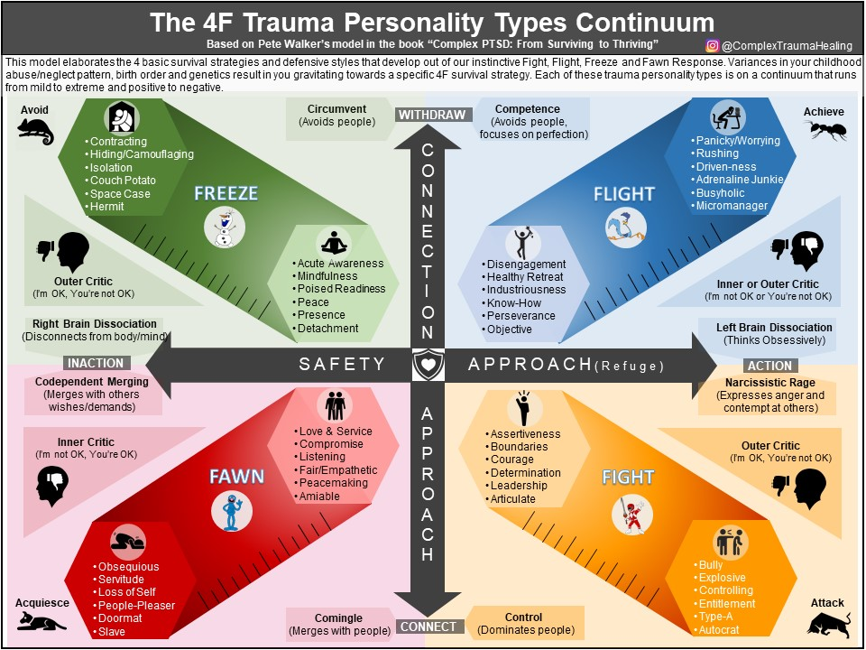

Slide 8
DISOCIACE x STRUKTURÁLNÍ DISOCIACE
MKN, DSM
přirozená obranná forma reakce na stres
adaptivní porucha integrity vědomí
    depersonalizace
    derealizace
    porucha identity
    amnézie
Hart, Nijenhuis, Steel
posttraumatická reakce
osobnost
část vázaná trauma
x část pokračující v životě

Slide 9
ZÁKLADNÍ PŘÍSTUPY A OBECNÉ PRINCIPY
INTEGRACE

Slide 10
ZÁKLADNÍ PŘÍSTUPY A OBECNÉ PRINCIPY
BEZPEČÍ

Slide 11
ZÁKLADNÍ PŘÍSTUPY A OBECNÉ PRINCIPY
KONTAKT

Slide 12
ZÁKLADNÍ PŘÍSTUPY A OBECNÉ PRINCIPY
RESPEKTOVÁNÍ HRANIC, LIMITŮ A DOHOD

Slide 13
ZÁKLADNÍ PŘÍSTUPY A OBECNÉ PRINCIPY
VYHÝBAT SE RETRAUMATIZACI

Slide 14
ZÁKLADNÍ PŘÍSTUPY A OBECNÉ PRINCIPY
NEOTVÍRAT NIC, CO NENÍ OTEVŘENO

Slide 15
ZÁKLADNÍ PŘÍSTUPY A OBECNÉ PRINCIPY
NEVYVOLÁVAT POCITY VINY A STUDU

Slide 16
ZÁKLADNÍ PŘÍSTUPY A OBECNÉ PRINCIPY
VYHÝBAT SE FASCINACI

Slide 17
ZÁKLADNÍ PŘÍSTUPY A PRINCIPY
terapeutický proces
PŘÍPRAVNÁ FÁZE

Slide 18
ZÁKLADNÍ PŘÍSTUPY A PRINCIPY
terapeutický proces
STEPPING STONES

Slide 19
ZÁKLADNÍ PŘÍSTUPY A PRINCIPY
terapeutický proces
STRATEGIE „ČERVENÁ NIT“ vs. „AD-HOC“

Slide 20
ZÁKLADNÍ PŘÍSTUPY A PRINCIPY
terapeutický proces
PROPOJOVÁNÍ S DOBRÝMI ZÁŽITKY A ZDROJI

Slide 21
ZÁKLADNÍ PŘÍSTUPY A PRINCIPY
terapeutický proces
ZPRACOVÁVAT EMOČNÍ NÁBOJ PO ČÁSTECH

Slide 22
ZÁKLADNÍ PŘÍSTUPY A PRINCIPY
terapeutický proces
VHODNÉ
NAČASOVÁNÍ A TEMPO

Slide 23
ZÁKLADNÍ PŘÍSTUPY A PRINCIPY
terapeutický proces
MRTVÁ A ŽIVÁ VODA

Slide 24
ZÁKLADNÍ PŘÍSTUPY A PRINCIPY
terapeutický proces
PROPRACOVÁNÍ OSOBNÍ HISTORIE KLIENTA

Slide 25
ZÁKLADNÍ PŘÍSTUPY A PRINCIPY
terapeutický proces
OPAKOVANÉ EPIZODY „ROZPADÁNÍ A SKLÁDÁNÍ
- SPIRÁLA

Slide 26
ZÁKLADNÍ PŘÍSTUPY A PRINCIPY
terapeutický proces
VZTAH TERAPEUT KLIENT PROCHÁZÍ VÝVOJOVÝMI FÁZEMI

Slide 27
ZÁKLADNÍ PŘÍSTUPY A PRINCIPY
terapeutický proces
NOVÁ IDENTITA

Slide 28
ZÁKLADNÍ PŘÍSTUPY A PRINCIPY
terapeutický proces
POSTRAUMATICKÝ RŮST V NĚKTERÝCH OBLASTECH

Slide 29
ZÁKLADNÍ PŘÍSTUPY A PRINCIPY
terapeutický proces
MOŽNÉ INTERFERENCE TERAPEUT A KLIENT

Slide 30
Děkuji za pozornost

